Slide 1


Slide 2
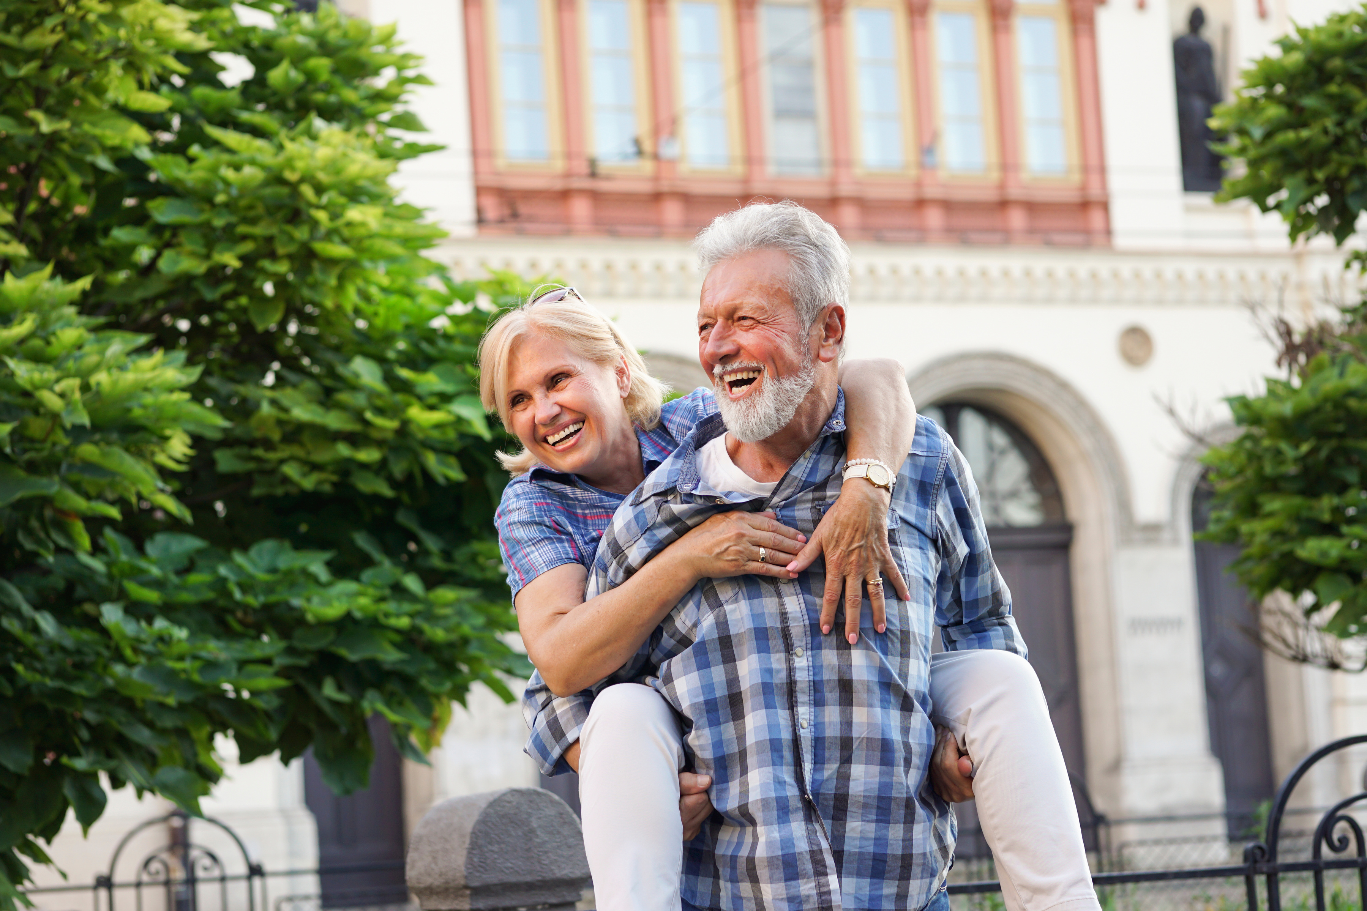



CONGRESDAG
2026

Slide 3
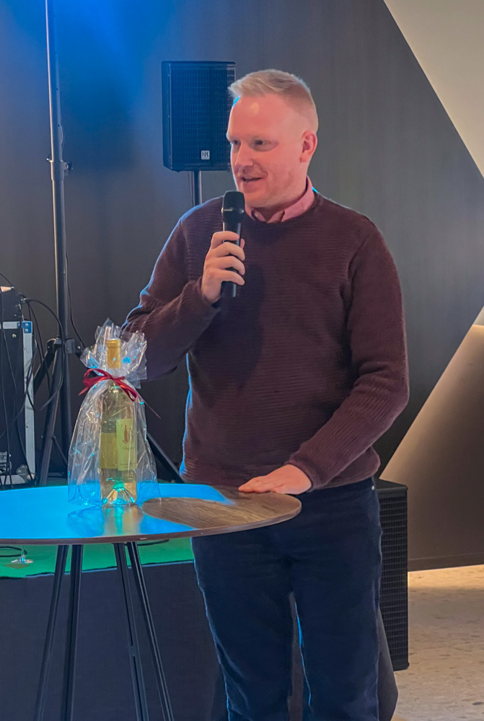

Slotmoment
Nationaal Directeur
Geert Van Acker

Slide 4
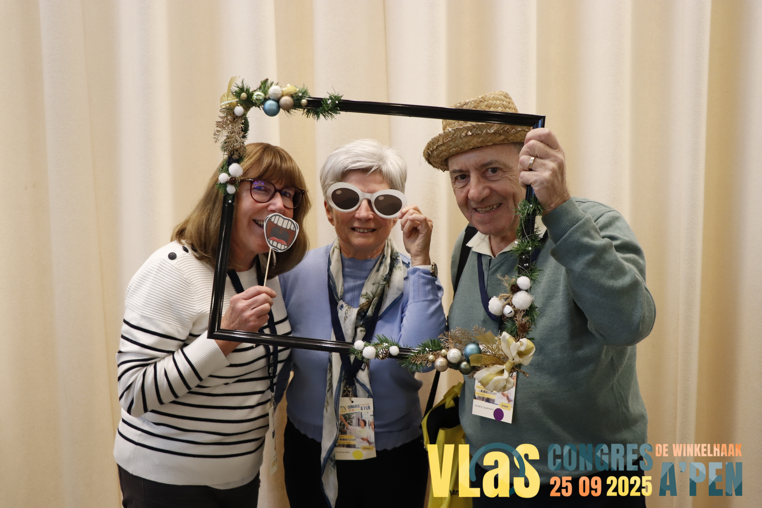
De Grabbeltas

Slide 5

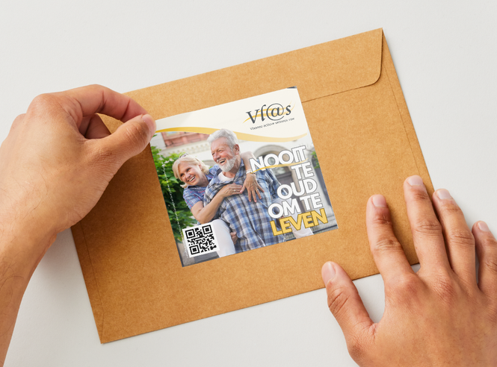

ONZE PROMOTIEMATERIAAL
  Affiches Jaarthema 2027 - 2028
  Flyers
    Lid worden
    Start nieuwe afdeling
  Stickers Jaarthema 2027 - 2028

Slide 6















ONZE SPONSORS

Slide 7
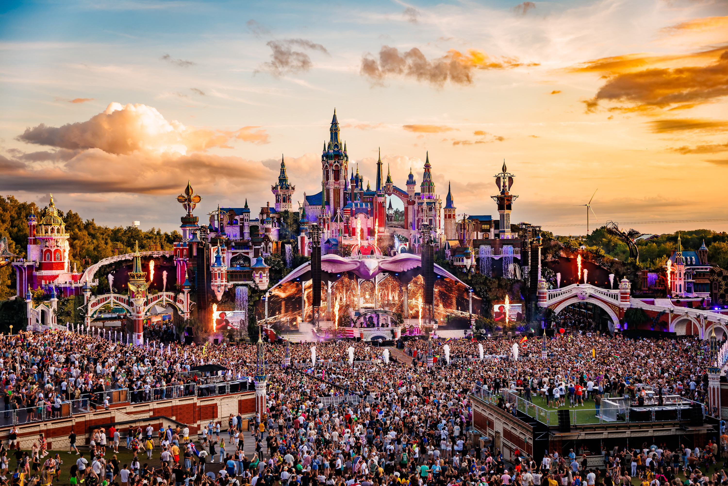
Loterij Tomorrowland

Slide 8
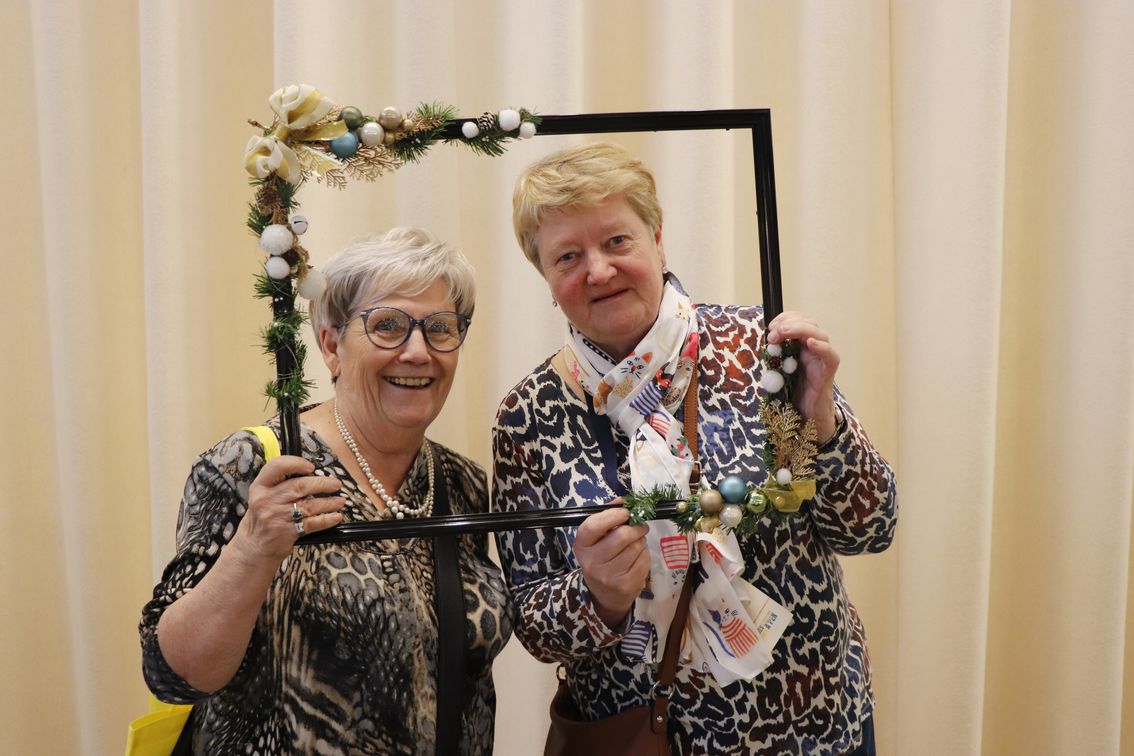
In de bloemetjes

Slide 9
ONZE KEUKENPLOEG
Denise Van Meervenne | Ria Lippens
Eddy Van Steelant | Anne-Marie Beeckman
Herman Van Wouw | Annie Tomme
Noël Colpaert | Christel Meul
John Van Avermaet | Eric Van Imschoot

Slide 10
ONZE SPREKERS
Robert Van Borsel
Frieda Aerts
Ad Geudens
Jan Cuypers

Slide 11
ONS DAGELIJKS BESTUUR
Bart Depelchin | Jean Morren
Fons Deley | Annemie Charlier

Slide 12
ONS VL@S
Al onze bestuursleden van al onze afdeling die samen Vl@s maken tot een geweldig kleurrijke familie.

Slide 13
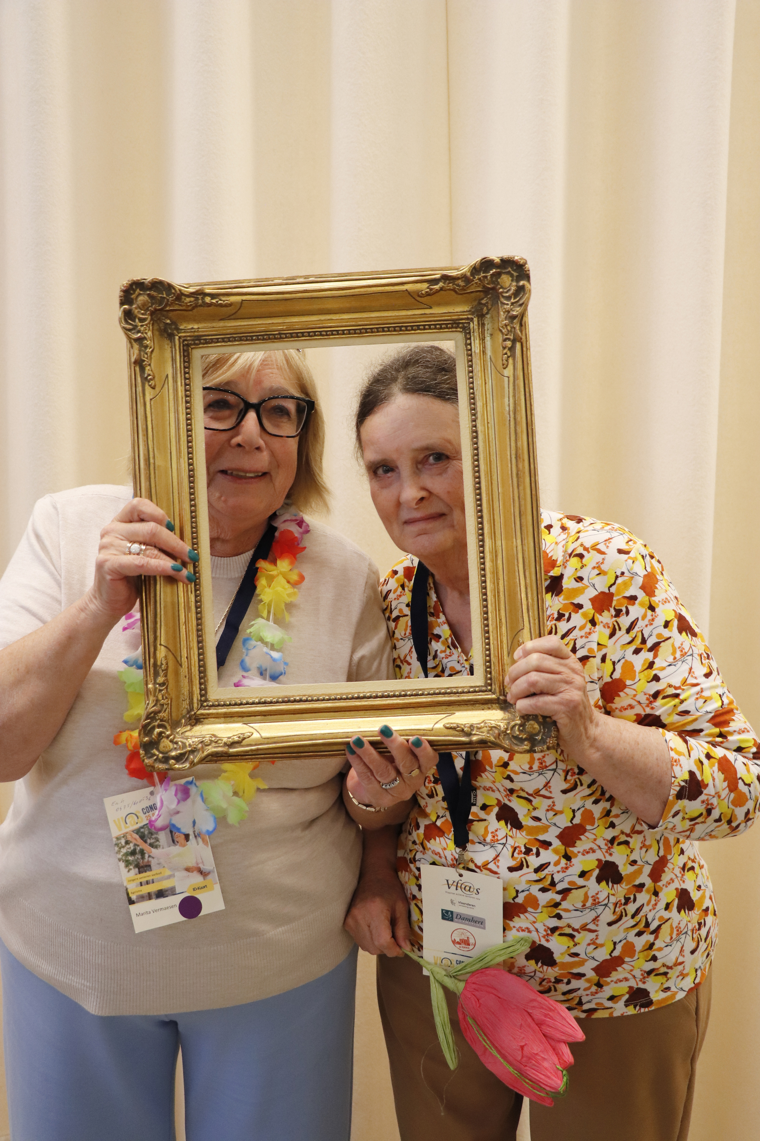
Speciaal nieuws

Slide 14
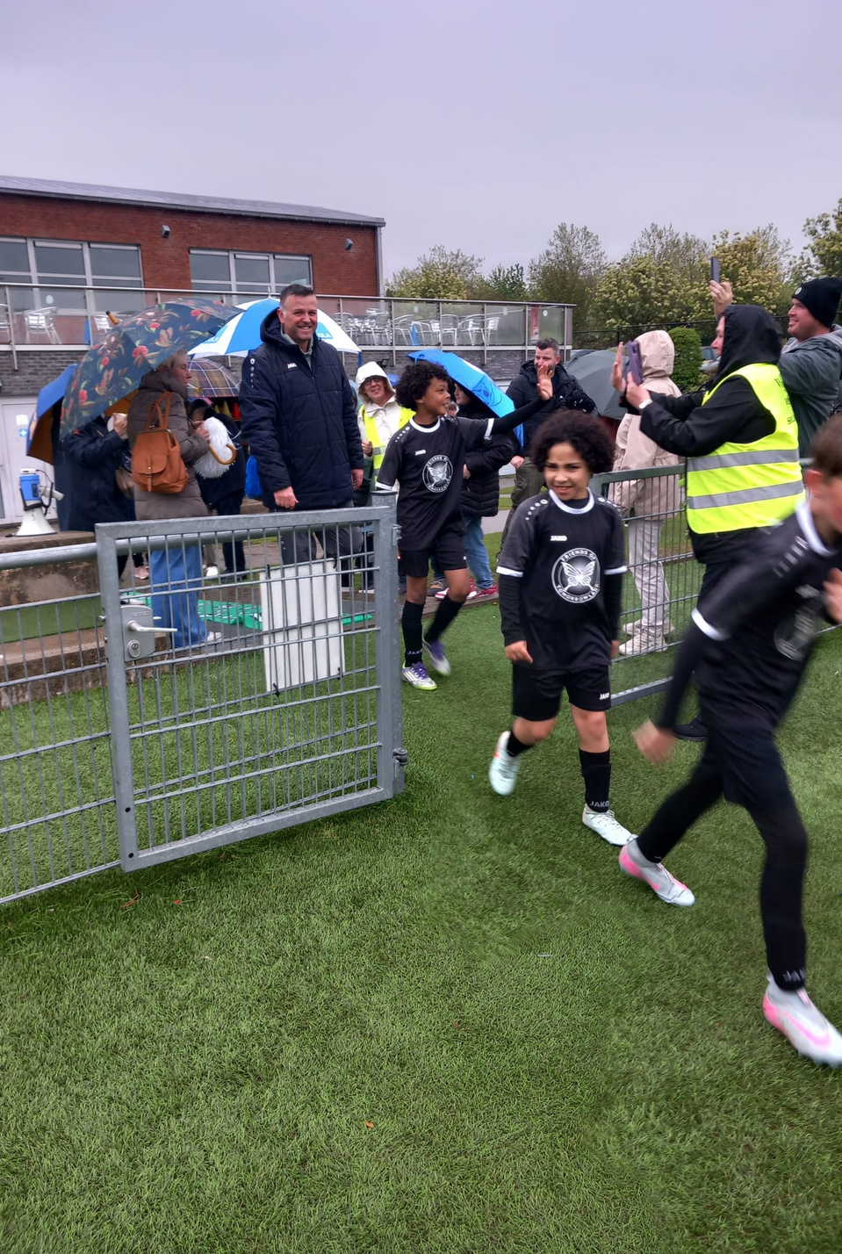
25 jaar dienst
Administratief Medewerker
Tamara Reyniers

Slide 15
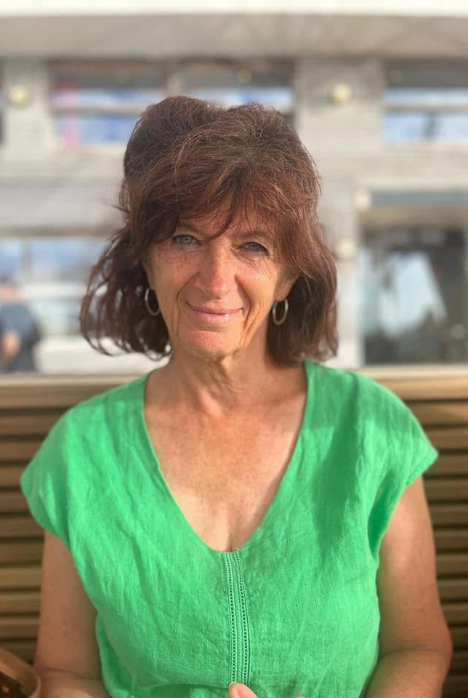
Met pensioen
Educatief Medewerker
Annick Annaert

Slide 16
Slotakkoord
Nationaal Directeur
Geert Van Acker

Slide 17
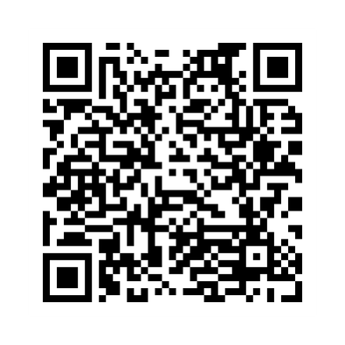
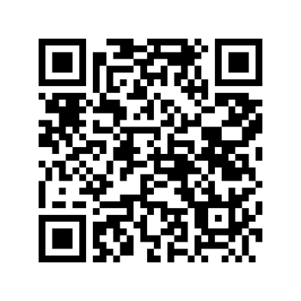

Volg ons,
en deel de liefde!
  Facebook

Slide 18


NOOIT
T
TE
OUD
OM TE
LEVEN

Slide 19
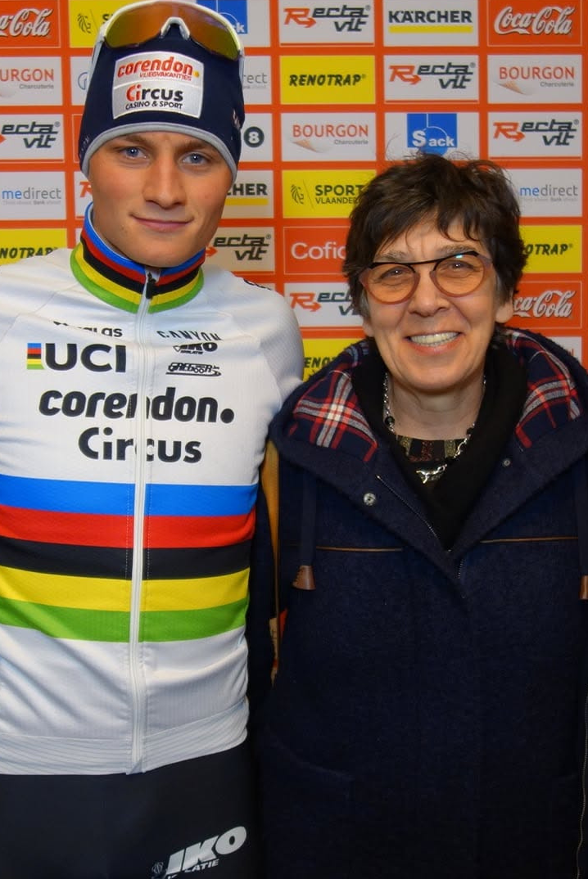
Afsluit
Nationaal Voorzitter
Annemie Charlier

Slide 20
Bedankt voor je aandacht!
Heb je vragen? Aarzel niet om ons te contacteren!

